Slide 1
BANANA’S CONE
Anggota Kelompok 1 :
Arya Parawangsa (2113053125)
Bunga Adeila PF (2113053025)
Fani Marlina Sari (2113053241)
Natasya Helsi Febiani (2113053187)
Rara Satriana (2153053005)
Kelas : 3D
Prodi : PGSD

Slide 2
Banana Cone merupakan makanan kecil atau cemilan yang berbahan dasar pisang dan diberikan sedikit baluran coklat pada ujung bagian atasnya. Mulai dari anak-anak sampai orang dewasa menyukai makanan ini. Harganya yg murah, terjangkau oleh banyak masyarakat, dan rasanya yang enak membuat banana cone ini menjadi salah satu peluang usaha bisnis kecil yang sangat menguntungkan. Indonesia merupakan salah satu Negara penghasil pisang terbesar di dunia.
Banana cone juga dapat dijadikan peluang bisnis dikalangan sekolah. Usaha banana cone dapat bermanfaat bagi pemenuhan gizi para siswa sekolah dasar. Pisang memiliki kandungan potasium yang tinggi sehingga bagus untuk memperkuat tulang anak-anak. Selain itu, pisang juga memiliki kandungan kalium yang berfungsi menetralkan natrium sehingga baik untuk diet anak dan membuat tulang kuat. Usaha banana cone ini tidak hanya bermanfaat bagi pemenuhan gizi siswa sekolah dasar, tetapi juga peluang usaha ini sangat ramah dikantong para pelajar karena sangat terjangkau.

Slide 3
KAJIAN TEORI
Teori Usaha Kecil
Menurut Keputusan Presiden RI no. 99 tahun 1998 pengertian Usaha Kecil adalah kegiatan ekonomi rakyat yang berskala kecil dengan bidang usaha yang secara mayoritas merupakan kegiatan usaha kecil dan perlu dilindungi untuk mencegah dari persaingan usaha yang tidak sehat.
Konsep Usaha Kecil
Usaha kecil adalah setiap usaha perseorangan atau badan hukum yang menjalankan kegiatan dibidang ekonomi yang dilakukan secara sederhana dengan tujuan memperoleh keuntungan dengan batasan- batasan tertentu. Usaha Kecil (UK) merupakan sebutan yang sering diringkas dari Usaha Skala Kecil (USK) sebagai terjemahan dari istilah Small Scale Enterprise (SSE).

Slide 4
Definisi makanan
Salah satu kebutuhan manusia yang paling primer adalah makanan. Makanan yang dimakan oleh manusia dapat membentuk tubuh mereka. Energi dan tenaga yang dapat menjaga kelangsungan hidup dan aktivitas fisiknya juga dihasilkan dari makanan.
Pengertian makanan lokal
Pangan Lokal adalah makanan yang dikonsumsi oleh masyarakat setempat sesuai dengan potensi dan kearifan lokal. Pangan lokal merupakan produk pangan yang telah lama diproduksi, berkembang dan dikonsumsi di suatu daerah atau suatu kelompok masyarakat lokal tertentu.
Pemanfaatan pisang sebagai cemilan
Ketersediaan buah pisang di Indonesia sangat melimpah, karena sifat tanamannya yang cocok dengan iklim pertumbuhan di daerah tropis sehingga mudah tumbuh dan berbuah tanpa mengenal musim.

Slide 5
Inovasi cemilan pisang
Inovasi digambarkan sebagai sesuatu yang ideal dari masyarakat yang demokratis yang disebabkan oleh perbedaan-perbedaan individu, pengembangan konsep diri, ide-ide, pengembangan kesadaran soaial, pandangan dunia, dan pertukaran budaya. Inovasi produk olahan pisang dapat mengembangan produk olahan pisang lebih kreatif dan inovatif dan menjadi salah satu produk cemilan pisang bernama “Banana Cone” Cemilan pisang disukai masyarakat sebagai ‘teman ngemil’ di kala santai.
Cemilan Sehat
Salah satu cara membujuk anak untuk memakan makanan dengan gizi seimbang adalah dengan memperkenalkan makanan baru dan mengulangi pemberiannya beberapa kali sampai anak benar-benar mengenali makanan tersebut. Banan cone sebagai makanan camilan yang kaya akan vitamin dan serat dari pisang, sehingga makanan tersebut bisa melengkapi atau menambah kebutuhan zat gizi anak.

Slide 6
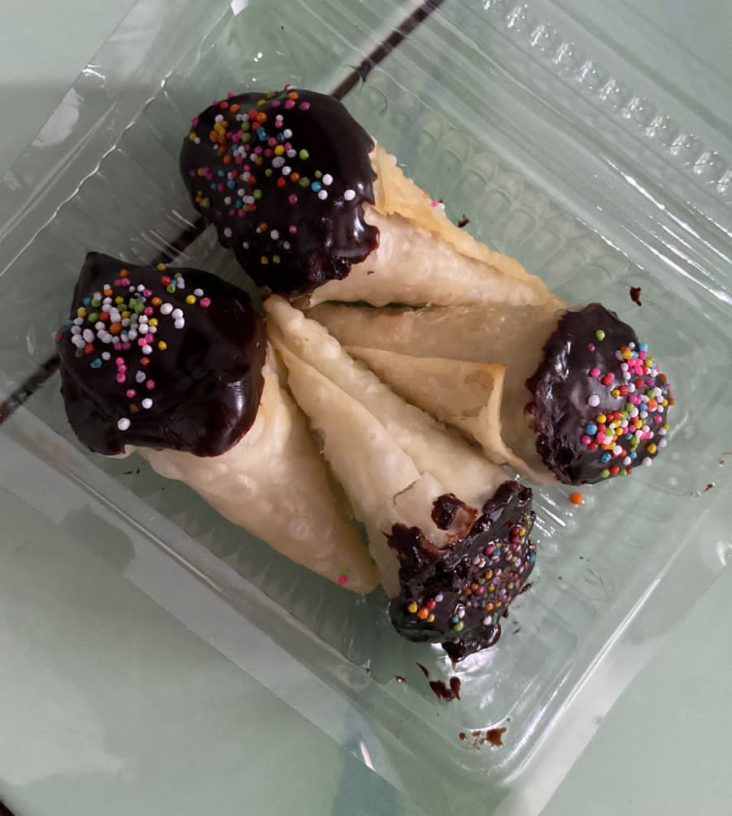
BERIKUT INI PRODUK KEWIRAUSAHAAN KELOMPOK 2
BACONS
(Banana’s Corn)

Slide 7
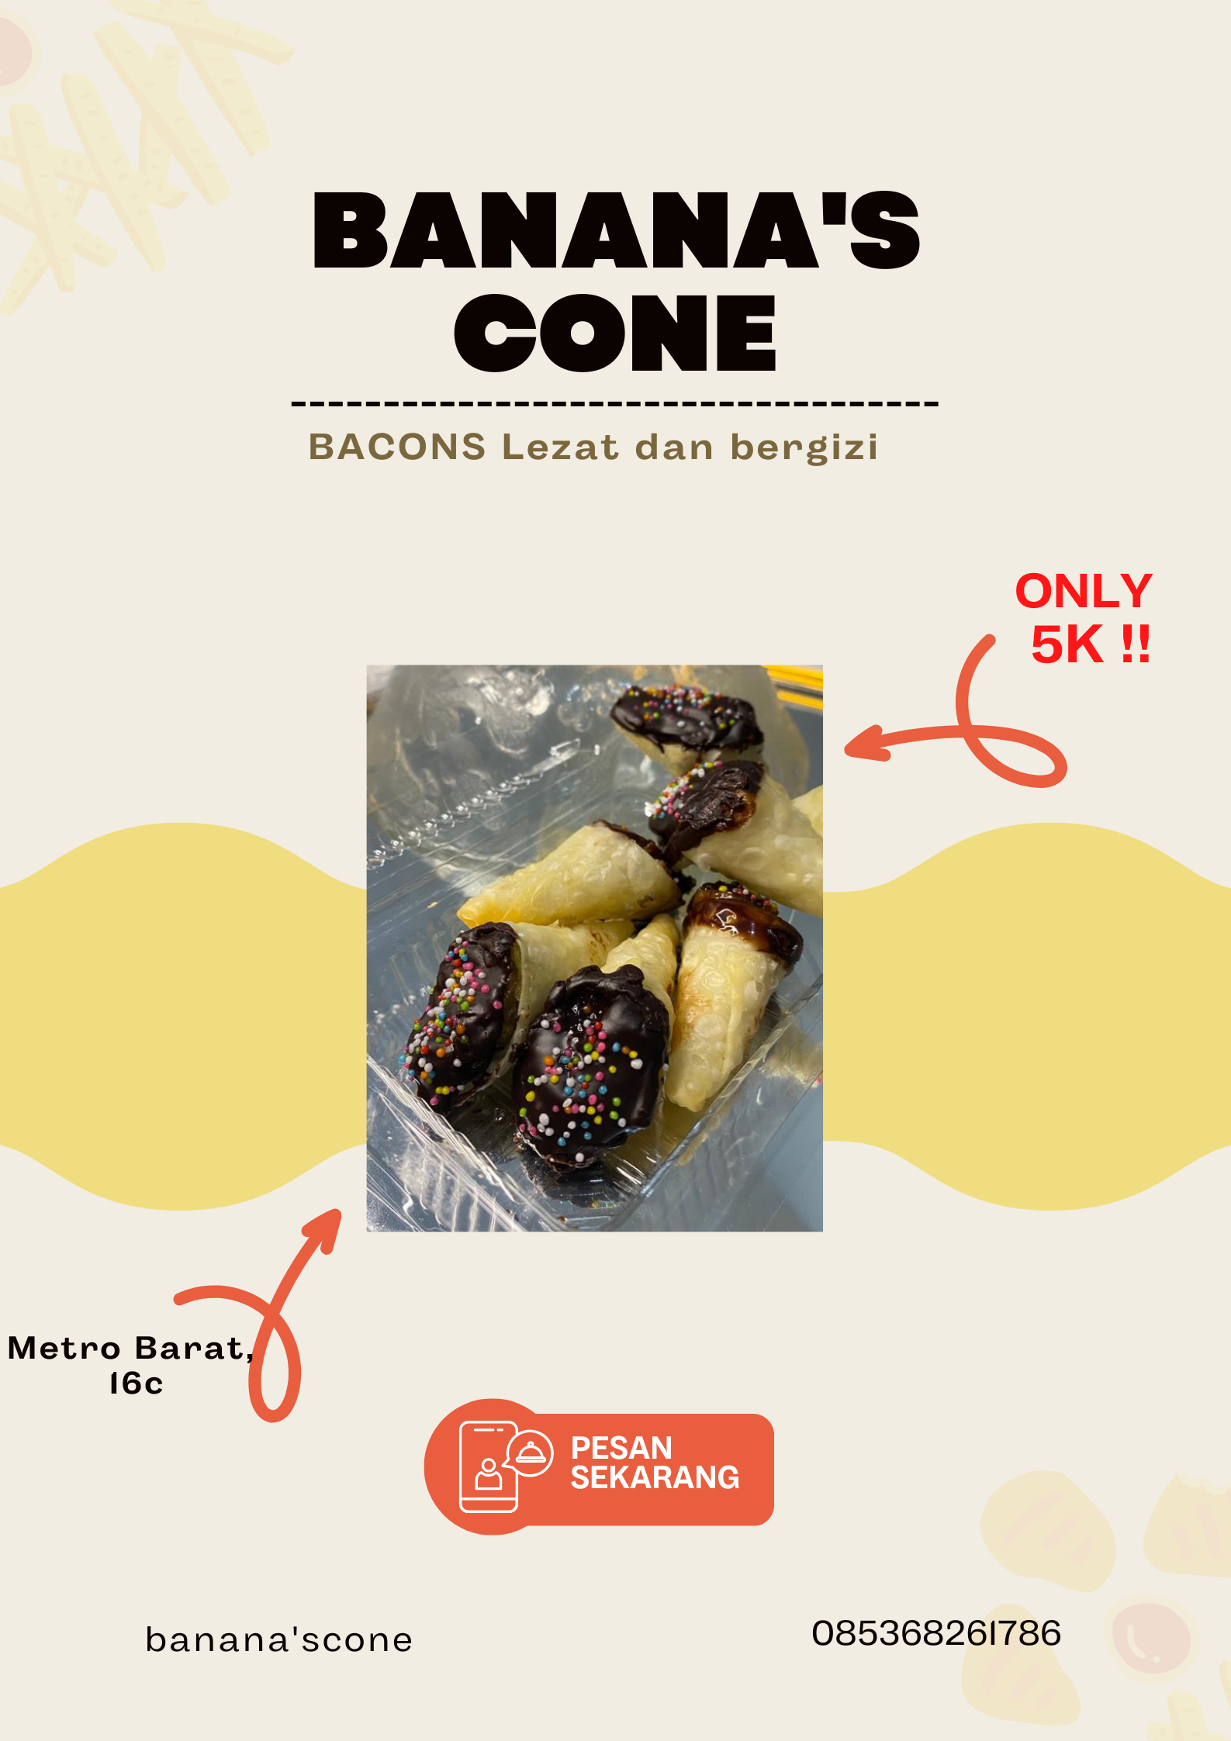

Slide 8
Kelompok 1 (3D)
SEKIAN TERIMAKASIH

